Slide 1
Je li jezik mrtav ako se njime ne govori? – aktivno djelovanje mladih građana u čuvanju lokalnog leksika
Danijel Vilček, Srednja škola Marka Marulića

Slide 2
Uvod
„Kada umremo moja braća i ja, više nitko neće znati arernte.“
Pripadnici ljudske vrste genetski su predodređeni za razvitak jezika kao komunikacijskog sustava te se time razlikuju od drugih zajednica, ali time nemaju samo jezičnu sposobnost, već i sposobnost razvitka jezične raznolikosti.
Notes:
Create an outline to get ready:
Introduce the era (Use a mix of media and text)
Organize your artifacts to outline what life was like during the era you are presenting
Think about using a storyboard to outline your images and ideas
Make sure you prepare a clear and well rounded presentation of all aspects of the era (People, jobs, food, transportation, etc. What else should you include so the audience feels like they have visited your era?)

Slide 3
Include an iconic picture from the era.
I mi imamo svog konja za utrku!

Slide 4
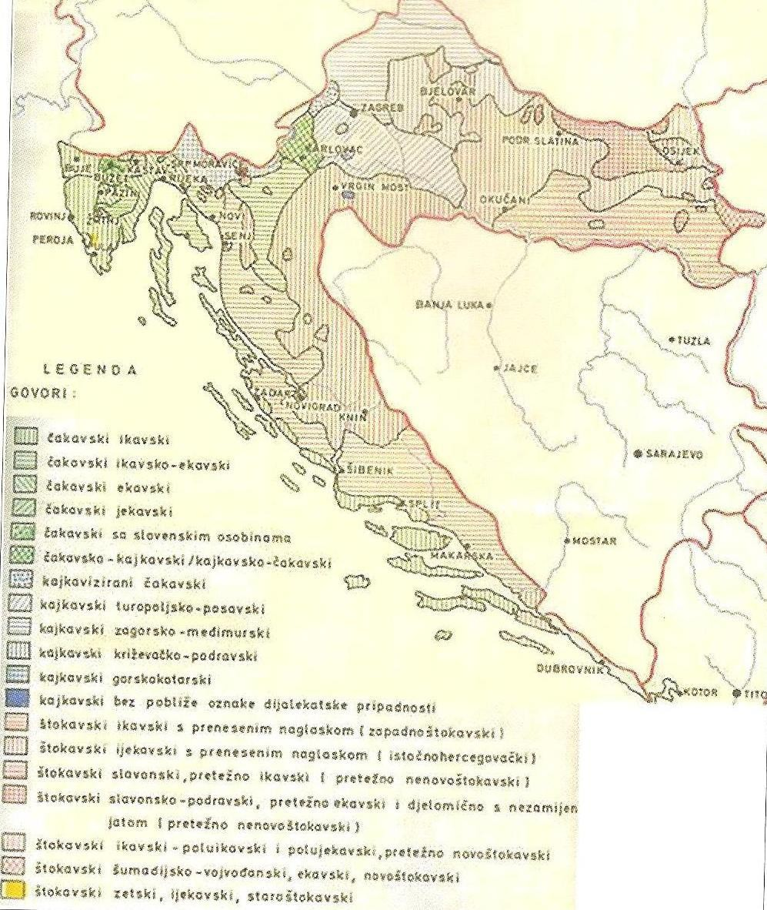
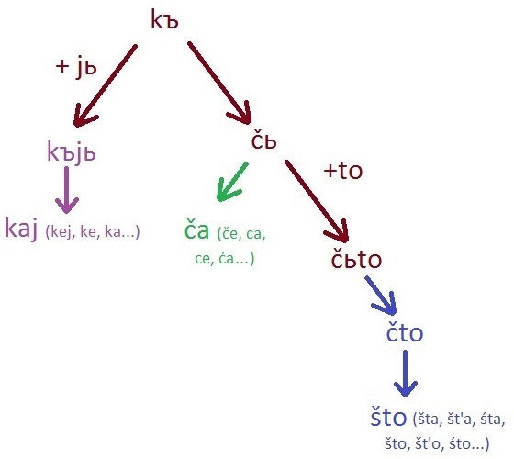
Narječja, dijalekti i govori u slatinskom kraju

Slide 5
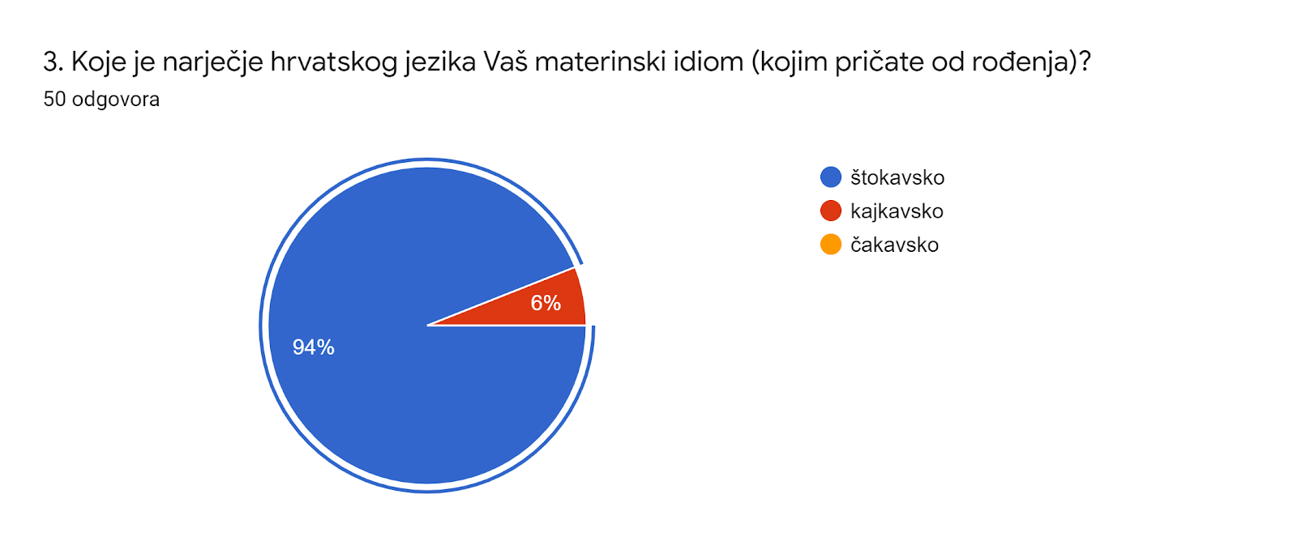
Anketa
Razina svijesti o važnosti i mogućnosti njegovanja jezične raznolikosti u okviru građanske djelatnosti.

Slide 6
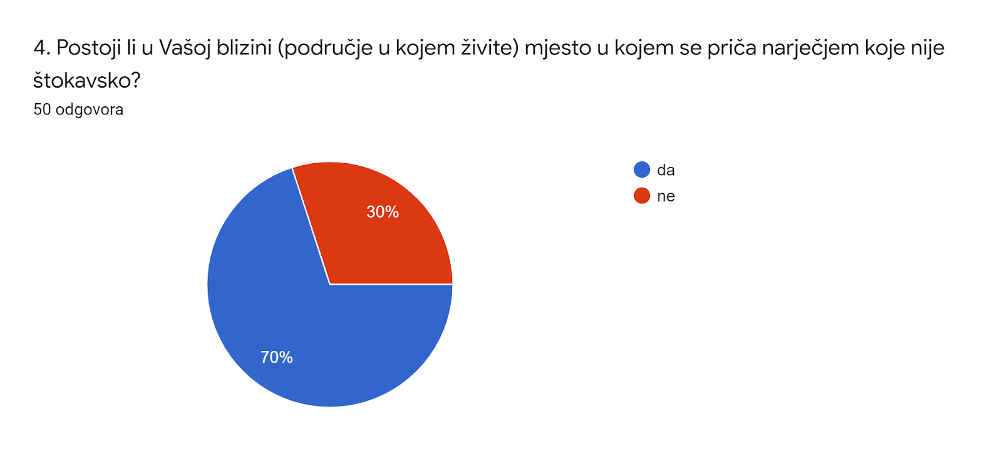
Use this for the title
Use this for the title
Add an image or text here to compare/contrast.

Slide 7
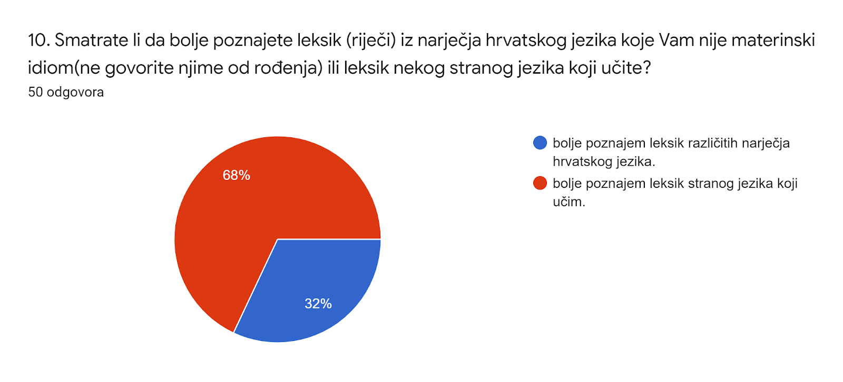

Slide 8
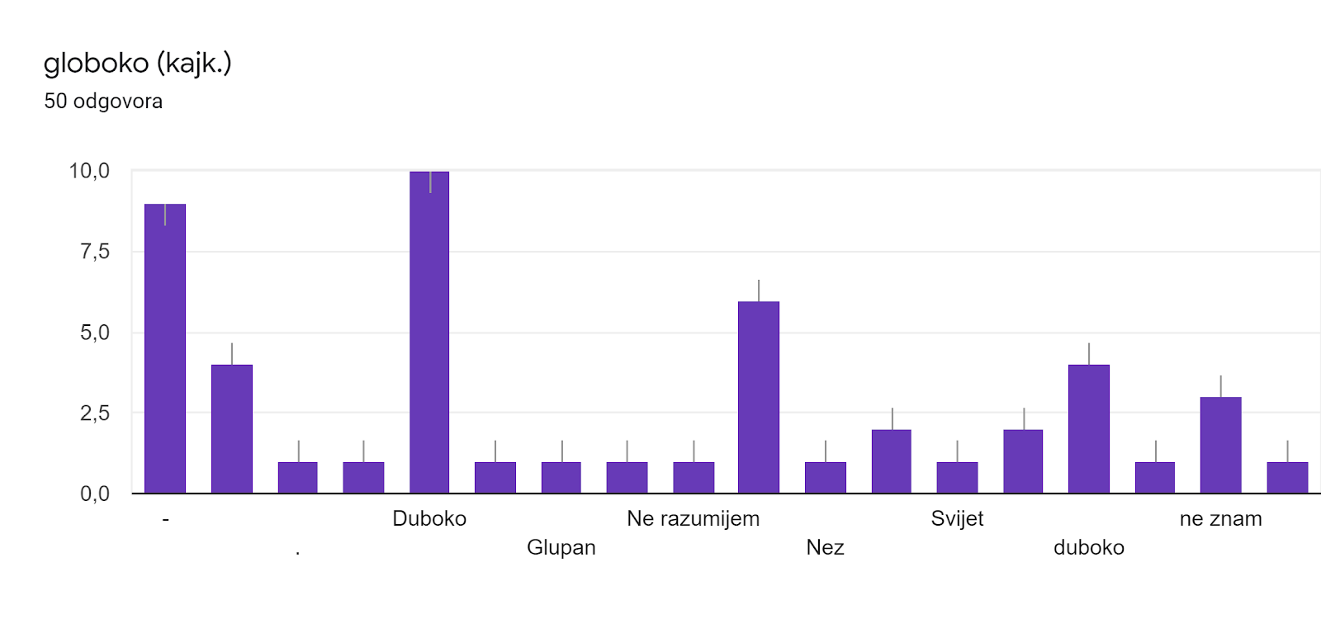

Slide 9
fčera (kajk.) (34 %)
kći, ručak, šerpa
vužgati (kajk.) (32 %)
prati, ljuljati se, uključiti
morti (kajk.) (30 %)
moći, morati, modro
stage (94 %)
biznis (96%)
remake (94 %)
nickname(92 %)

Slide 10
Građanski odgoj u nastavi jezika
razvijanje svijesti o sebi kao osobi koja izgrađuje, poštuje i izražava vlastiti (jezični) identitet te poštuje identitet drugih u okviru jezične i kulturno-jezične govorne zajednice

Slide 11
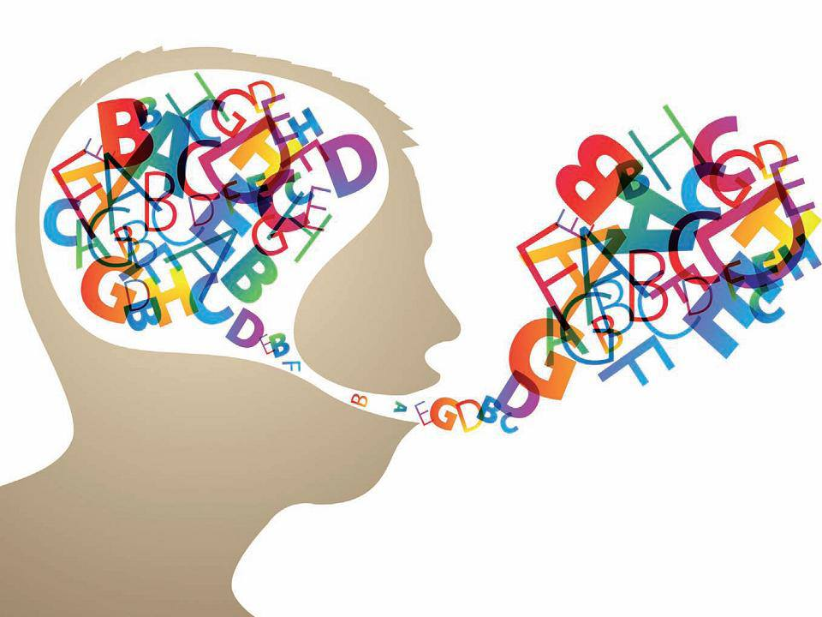
Povezanost u ciljevima
DOMENA: Društvena zajednica
metoda suradničkoga i iskustvenoga učenja te učenje izvan škole
učenje traženjem, analizom i vrednovanjem informacija
stvaranje okružja u kojem vrijednosti nisu nametnute (proizlaze iz učenja i životnoga iskustva pojedinca)

Slide 12
terenska nastava
organizacija priredbi
školski projekti
dovođenje izvornih govornika na sate
organiziranje pjesničkih večeri
razmjena učenika
radionice u kojima bi se učenici upoznavali s obilježjima drugih narječja
dan narječja u školi
upoznavanje s kulturnom baštinom (ples, usmena predaja)

Slide 13
Primjer 1.
TERENSKA NASTAVA
ORGANIZACIJA
IZVORNI GOVORNIK
ZVUČNI ZAPIS GOVORA
JEZIČNA ANALIZA
PREDSTAVLJANJE RADA
6. PROIZVOD RADA

Slide 14
Primjer 2.
ŠKOLSKI PROJEKT
PRIKUPLJANJE GRAĐE
RAZVRSTAVNJE GRAĐE
RAD U SKUPINAMA (PRIČE O SVAKODNEVICI)
4. POVEZANOST S OSTALIM NASTAVNIM PREDMETIMA
5. PREDSTAVLJANJE PROJEKATA
6. IZLOŽBA RADOVA

